Slide 1


Архангельская межрегиональная организация профессионального союза работников народного образования и науки Российской Федерации
Алгоритм перехода
на новые правила работы по охране труда
с 1 марта 2022 года
Заместитель председателя Архангельской межрегиональной организации профсоюза,
главный правовой инспектор труда
Н.В. Плотникова

Slide 2


Основание перехода на новые правила работы по охране труда с 01.03.2022г. –
Федеральный закон от 02.07.2021 № 311-ФЗ «О внесении изменений в Трудовой кодекс Российской Федерации», который с 1 марта меняет раздел X Трудового кодекса Российской Федерации, множество иных НПА (смотри Путеводитель по законодательству по охране труда (на 19.01.22г. и Обзор основных изменений по охране труда).
Специальный профсоюзный семинар по содержанию данного ФЗ –
01.03. 2022года с 14.00ч в режиме ВКС
До 1 марта 2022 года каждому работодателю необходимо перестроить свою работу, обновить или создать новые локальные нормативные акты, содержащие нормы трудового права (далее ЛНА, ст. 8, 9, 372 ТК РФ).

Slide 3
Алгоритм перехода на новые правила по охране труда следующий:
1. Издайте новые приказы о назначении ответственных лиц за охрану труда.
В приказах закрепите новые обязанности по разделу X ТК РФ.
В во всех ЛНА должна быть ссылка на Федеральный закон от 02.07.2021 № 311-ФЗ «О внесении изменений в Трудовой кодекс Российской Федерации», который с 1 марта меняет раздел X ТК РФ.
ВАЖНО! С 1 марта 2022 года ответственные за охрану труда работники должны дополнительно:
- постоянно выявлять опасности и оценивать профессиональные риски, чтобы снижать или не допускать повышения их уровней (выявление – оценка – управление профессиональными рисками);
- не допускать работу на рабочих местах с 4-м классом условий труда (опасные) ;
- разработать инструкции по охране труда по новым требованиям;
- не допускать работу по необновленным инструкциям по охране труда;
организовать расследование и учет миктротравм (гл. 36.1 ТК РФ (ред. ФЗ № 311-ФЗ), ст. 226 ТК РФ, Приказ Минтруда России от 15.09.2021г. № 632н «Об утверждении рекомендаций по учету микроповреждений (микротравм) работников»).
ВАЖНО! В приказе должно быть расписаны не только новые обязанности, но и сроки и порядок их выполнения. Например, работа с профрисками (сроки, каким образом организовать эту работу (своими силами или по договору аутсорсинга)

Slide 4

Алгоритм перехода на новые правила по охране труда следующий:
2. Пересмотрите локально-нормативные акты организации,
учтите в них все новые требования (см. в Путеводителе графу «документы по охране труда к пересмотру).
2.1. Положение о системе управления охраной труда (СУОТ):
А). Содержание Положения о СУОТ должно соответствовать
Приказу Минтруда России от 29.10.2021 № 776н «Об утверждении Примерного положения о системе управления охраной труда» (с 01.03.22г.).
Укажите в Положении только те пункты примерного положения (из 140 стр.), которые подходят для вашей организации.
Имеются Примерные Положениям о СУОТ, разработанным Общероссийским Профсоюзом образования для всех Типов ОУ (имеются в профсоюзных организациях для использования и актуализации).

Slide 5

! Отсутствие СУОТ – основание внеплановой проверки ГИТ
(п. 2 Постановления Правительства РФ от 03.04.20 N 438);

Slide 6

Алгоритм перехода на новые правила по охране труда следующий:
Б). В положении о СУОТ пересмотрите политику в области охраны труда.
Новая политика должна (п. 10 нового Положения):
обеспечивать безопасные условия труда и управлять проф. рисками и профзаболеваниями;
соответствовать экономической деятельности и особенностям уровней проф. рисков в организации;
отражать цели охраны труда;
включать обязательство работодателя по устранению опасностей и снижению уровней проф. рисков;
совершенствовать систему управления охраной труда (СУОТ);
учитывать мнение профсоюзной организации.
В). В Положении о СУОТ пропишите все новые процедуры, которые вводите в 2022 году, например, процедуру учета микротравм.

Slide 7
2.2. Инструкции по охране труда:
ВАЖНО!
С 1 марта все работники должны работать по новым инструкциям по охране труда (Приказ Минтруда России от 29.10.2021 № 772н «Об утверждении основных требований к порядку разработки и содержанию правил и инструкций по охране труда, разрабатываемых работодателем»).
! Для оказания помощи руководителям ОУ прилагается Справочная информация Консультанта Плюс:
Перечень правил и инструкций по охране труда;
Формы инструкций по охране труда по ряду должностей и профессий.
Приказ Минтруда России от 29.10.2021 № 772н определяет:
содержательную часть утверждаемых правил и инструкций по охране труда;
требования к их согласованию, утверждению и пересмотру.
При разработке инструкций по ОТ анализируйте проф. стандарты для тех видов профессиональной деятельности, для кого составляете инструкции по охране труда.

Slide 8

Пересмотреть инструкции по охране труда можно
двумя способами
внести изменения в действующие документы
2) издать инструкции по охране труда заново.
ВАЖНО!
1. Что грозит, если не пересмотреть инструкции до 1 марта 2022 года?
по требованиям Приказа Минтруда России от 29.10.2021 № 772н
работодателю грозит штраф по части 1 статьи 5.27.1 «Кодекса Российской Федерации об административных правонарушениях» от 30.12.2001 № 195-ФЗ
для юридического лица – до 80 000 руб.
За повторное нарушение организацию могут оштрафовать на 200 тыс. руб. или приостановить ее деятельность на 90 дней.

Slide 9
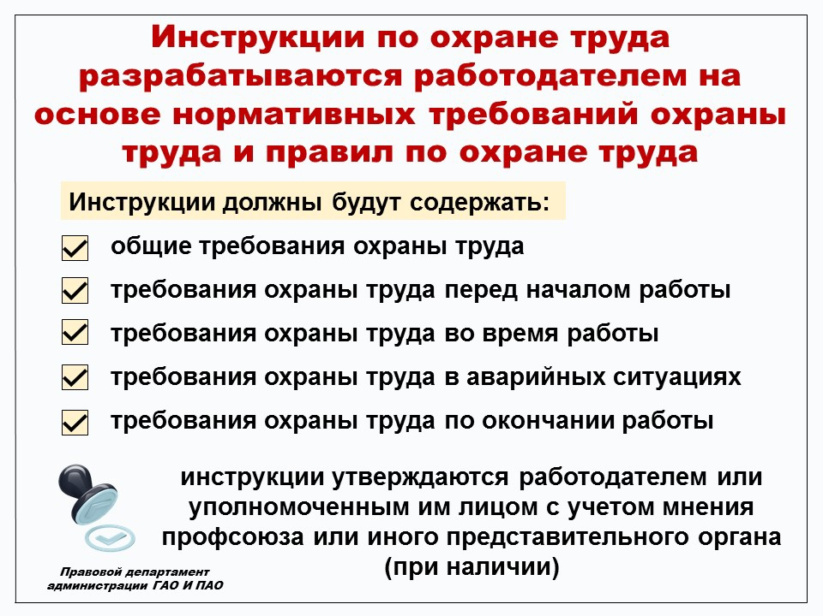

Slide 10

В раздел «Общие требования охраны труда» включите
перечень опасных и вредных производственных факторов, которые могут воздействовать на работника в процессе работы
перечень профессиональных рисков и опасностей на рабочем месте
-перечень специальной одежды, специальной обуви и СИЗ, выдаваемых работникам по нормам, условиям соглашений и коллективных договоров
В разделе «Требования охраны труда перед началом работы»
инструкций по ОТ укажите
- порядок проверки исходных материалов (если они используются в работе), оборудования, состояния рабочего места (пример по учителям технологии, физической культуры);
порядок осмотра и подготовки к работе СИЗ до использования.

Slide 11

В разделе «Требования охраны труда во время работы» предусмотрите
-требования безопасного обращения с исходными материалами, оборудованием.
- требования, которые предъявляют к правильному использованию СИЗ работников.
! В раздел «Требования охраны труда в аварийных ситуациях»
включите
порядок извещения руководителя о ситуации, которая угрожает жизни и здоровью людей, а также о несчастных случаях (взять ситуации, характерные для образовательных учреждений).
В разделе «Требования охраны труда
по окончании работ» отразите порядок
приема и передачи смены и работы
оборудования.

Slide 12

2. Что грозит, если не учитывать мнение профсоюзной организации при пересмотре инструкций по охране труда или нарушить порядок учета мнения, определенный ст. 372 ТК РФ?
Если работодателем не учтено мнение профсоюза – работодателя могут привлечь к административной (дисциплинарной) ответственности за нарушение законодательства.
Штраф для юридических лиц составит от 30 тыс. до 50 тыс. руб. (п. 1 статьи 5.27 «Кодекса Российской Федерации об административных правонарушениях» от 30.12.2001 № 195-ФЗ).

Slide 13
2.3. Правила по охране труда работодателя:
Основание разработки новых правил - Приказ Минтруда России от 29.10.2021 № 772н «Об утверждении основных требований к порядку разработки и содержанию правил и инструкций по охране труда, разрабатываемых работодателем».
ВАЖНО! Департамент условий и охраны труда Минтруда России в письме № 15-2/ООГ -3549 от 27.12.2021г. разъяснил, что обязанности работодателя по разработке правил по охране труда, как ЛНА, трудовым законодательством РФ не предусмотрено.
Вывод! Правила по охране труда можно не разрабатывать. Обязательно должны быть разработаны инструкции по охране труда по профессиям (должностям) и видам работ!
Но если работодатель принял решение разработать Правила по ОТ, то
возможный формат правил:
- стандарт организации
- локальный нормативный акт.
При разработке Правил нужно учесть
- состояние и причины производственного травматизма и профессиональных заболеваний,
- результаты специальной оценки условий труда (СОУТ).

Slide 14
ВАЖНО!
К правилам необходимо приложить лист согласования.
Его подписывают разработчик или группа разработчиков, руководитель службы охраны труда (специалист по охране труда), лицо, ответственное за разработку Правил.
Правила утверждает работодатель с учетом мнения профсоюза!
Включите в Правила:
- общие требования;
- требования охраны труда работников при организации и проведении работ;
- требования, предъявляемые к производственным помещениям для обеспечения охраны труда работников;
требования, предъявляемые к оборудованию, его размещению и организации рабочих мест, для обеспечения охраны труда работников;
! Допускается, чтобы Правила содержали требования или ссылку на требования стандартов безопасности труда, государственных санитарно-эпидемиологических правил и нормативов, устанавливающих требования к факторам рабочей среды и трудового процесса, правил и норм безопасности.

Slide 15
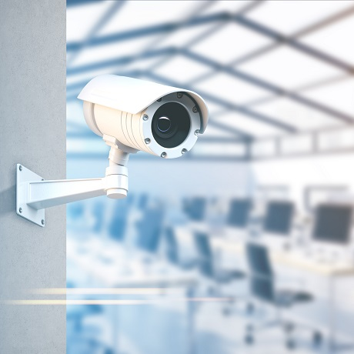
2.4. Порядок видеонаблюдения:
Цель – контроль за безопасностью производства работ, оборудования … , обеспечивающих дистанционную видео-, аудио- или иную фиксацию процессов производства работ.
Если работодатель решил дистанционно следить за выполнением работ с помощью видеооборудования, нужно разработать Положение о такой процедуре.
Процедуру включают в положение о системе управления охраной труда (абз. 4 ст. 214.2 новой редакции ТК РФ).
ВАЖНО! Чтобы организовать видеонаблюдение, уведомьте работников об этом под роспись.

Slide 16
2.5. Положение о комитете (комиссии) по охране труда:
Примите новое Положение, используя ст. 224 ТК РФ и примерное Положение, утв. Приказом Минтруда России от 22.09.2021 № 650н «Об утверждении примерного положения о комитете (комиссии) по охране труда».
Действующее Типовое положение утратит силу с 01.03.2022г..
Новое! Пропишите в Положении три новых обязанности комитета (комиссии):
- Н! рассматривать замечания и мнения уполномоченных по охране труда работников по результатам спецоценки и оценки профрисков;
- Н! участвовать в рассмотрении обстоятельств и причин микротравм;
Н! анализировать локально-нормативные акты работодателя.
ст. 223 ТК РФ в ред. 311-ФЗ, Приказ Минтруда России от 31.01.2022 N 37 "Об утверждении Рекомендаций по структуре службы охраны труда в организации и по численности работников службы охраны труда».
Рекомендации по структуре службы охраны труда разработаны в целях оказания помощи в реализации государственной политики в области охраны труда работодателями независимо от их организационно-правовых форм и форм собственности
(Начало действия документа - 01.03.2022).

Slide 17
3. Проведите внеочередное обучение с проверкой знаний.
Проведите внеочередное обучение охране труда и проверку знаний из-за изменения законодательства и утверждения новых НПА по вопросам охраны труда
1). Создайте комиссию по проверке знаний ( минимум из трех человек). Комиссию утверждает своим приказом работодатель (п. 3.4 «Порядка обучения по охране труда и проверки знаний требований охраны труда работников организаций», утвержденного Постановлением Минтруда России, Минобразования России от 13.01.2003 № 1/29). Действует до 31 августа 2022г.
2). Организуйте обучение и проверку знаний членов комиссии в учебном центре в объеме знаний новых требований. Только после этого комиссия имеет право проводить внеочередную проверку знаний своих работников.
3). Внеочередное обучение проводите для всех работников, в том числе офисных. Изменения в ТК РФ касаются всех работников организации.
Обучите работников по программе, в которую включите в изменения и новые требования, которые должны знать работники.
4). По итогам обучения комиссия по охране труда проводит проверку знаний требований охраны труда в связи с изменением законодательства и утверждением новых подзаконных актов Минтруда.

Slide 18

Если работник прошел проверку знаний, оформите протокол проверки знаний и сделайте отметку в удостоверении.
Если работник не прошел проверку знаний требований охраны труда, он обязан пройти повторную проверку знаний не позднее одного месяца (п. 3.8 «Порядка обучения по охране труда и проверки знаний требований охраны труда работников организаций», утвержденного Постановлением Минтруда России, Минобразования России от 13.01.2003 № 1/29).
Работников, которые не прошли в установленном порядке обучение и проверку знаний, работодатель отстраняет от работы до момента, пока они не пройдут проверку знаний (ст. 76 и 212 действующего ТК РФ).

Slide 19

4. Проведите внеплановый инструктаж
Проведите внеплановый инструктаж по охране труда со всеми работниками на основании новых законодательных требований и новых требований к содержанию инструкций по охране труда (п. 2.1.6 «Порядка обучения по охране труда и проверки знаний требований охраны труда работников организаций», утвержденного Постановлением Минтруда России, Минобразования России от 13.01.2003 № 1/29).
Внеплановый инструктаж работника на рабочем месте проводит непосредственный руководитель работ, который перед проведением инструктажа должен пройти внеочередное обучение охране труда и проверку знаний требований по новым требованиям законодательства.
Для проведения внепланового инструктажа подготовьте и утвердите приказом работодателя Программу, в которой отражены требования нового раздела X Трудового кодекса РФ, а также требования подзаконных актов Минтруда России.

Slide 20

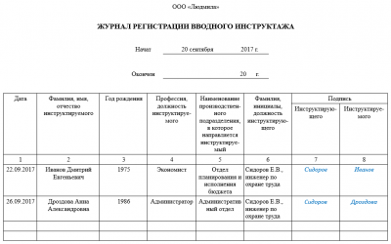
По окончании инструктажа проведите устную проверку знаний.
* Зарегистрируйте проведение внепланового инструктажа в журнале регистрации инструктажа (п. 2.1.3 «Порядка обучения по охране труда и проверки знаний требований охраны труда работников организаций», утвержденного Постановлением Минтруда России, Минобразования России от 13.01.2003 № 1/29).
*Укажите в журнале дату проведения инструктажа, запись о его проведении с обязательными подписями инструктируемого и инструктирующего, сведения о причине его проведения.

Slide 21
Правительство утвердило новый порядок обучения и проверки знаний по охране труда
Документ: Постановление Правительства РФ от 24.12.2021 N 2464
Новые правила заменят действующие. Основная часть положений вступает в силу 1 сентября 2022г. и будет действовать 4 года.
Что нового в новом Порядке обучения?
Оказанию первой помощи пострадавшим придется обучать всех работников.
Тех, кто использует СИЗ, придется обучать по спец. программе. Ее можно представить работникам в рамках обучения требованиям по охране труда или отдельно. Делать это нужно не реже одного раза в 3 года.
Чтобы работодателям было легче составить Программы обучения, к новому порядку приложили примерные перечни тем.
Выданные до введения новых правил документы, которые подтверждают проверку у работников знания требований охраны труда, действительны до окончания их срока.
С 1 марта 2023 года станут вести реестры:
- организаций и ИП, оказывающих услуги в области охраны труда;
- работодателей, которые обучают сотрудников самостоятельно;
- обученных.

Slide 22
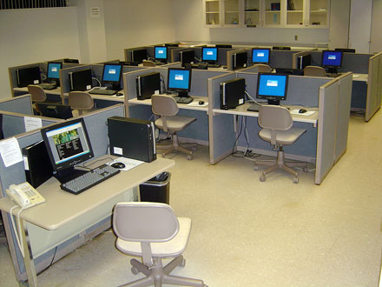
5. Проверьте безопасность рабочих мест
1). Обследуйте рабочие места сотрудников.
Проверьте, как соблюдены требования к организации безопасного рабочего места, в соответствии с Приказом Минтруда России от 29.10.2021 № 774н «Об утверждении общих требований к организации безопасного рабочего места» на основании части 7 статьи 209 редакции ТК РФ, действующей с 01.03.2022г..
2). Зафиксируйте проверку рабочих мест актом.
Укажите в нем выявленные нарушения и недостатки, планируемые мероприятия по устранению нарушений, ответственного исполнителя и сроки. Заслушайте мнение работника, его жалобы и предложения. Оцените безопасность его труда. Наличие необходимого оборудования на рабочем месте (автоматизированное рабочее место учителя), его исправность.

Slide 23
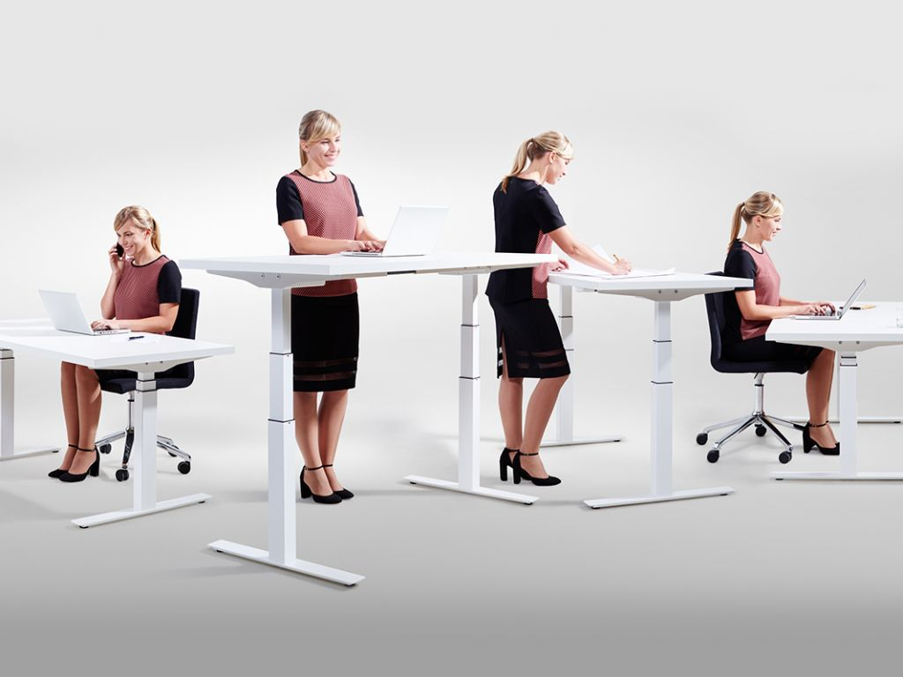
3). Обратите внимание на 6 контрольных точек при проверке
рабочего места:
Рабочая поза: Проверьте рабочую позу работников на каждом рабочем месте.
У работника должна быть возможность поменять рабочую позу. Например, работник работает в положении «стоя», при этом ему нужно организовать место для сидения, чтобы сменить позу.
Работник должен устойчиво стоять и свободно двигаться на рабочем месте или в рабочей зоне.
Снизьте до минимума продолжительность работы в позах, которые вызывают утомляемость. Это рабочие позы, которые связаны с наклоном или поворотом туловища, с поднятыми выше уровня плеч руками, с неудобным стесненным размещением ног, с необходимостью держать руки на весу. Также это позы, где пульт управления или рабочие поверхности оборудования находятся вне пределов максимальной досягаемости рук работника либо работник их плохо видит. Вынужденные рабочие позы также приводят к утомляемости – в положениях «лежа», «на коленях», «на корточках».

Slide 24

Шесть контрольных точек при проверке рабочего места:
2. ! Отображение информации и знаки безопасности:
Проверьте, видит ли работник с рабочего места визуальные средства отображения информации и знаки безопасности. Такие средства должны освещаться.
3. Машины и оборудование их размещение и безопасность работы (особое внимание учебным мастерским, кабинетам технологии, спортивным залам, бассейнам, спортивным площадкам и их оборудованию):
4. ! Профессиональные риски и знаки безопасности:
Обозначьте сигнальной разметкой или знаками безопасности участки и зоны, где установили высокую вероятность травмирования работников. Вероятность определите во время оценки проф. рисков. Дополнительно информируйте работников об опасностях любыми способами, которые предусмотрены системой управления охраной труда (СУОТ).
5. Аварийные ситуации:
Определите пути эвакуации работников
и обучающихся. Освободите проходы
для движения, обозначьте указателями,
проверьте их освещенность.

Slide 25
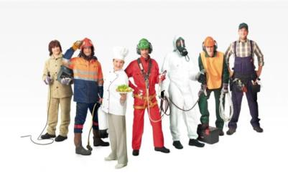
Шесть контрольных точек при проверке рабочего места:
6. Запрет на работу в опасных условиях (4-й класс):
Запрет не касается работ из перечня, утвержденного Распоряжением Правительства РФ от 04.12.2021 № 3455-р «О перечне работ, на которые не распространяется запрет, установленный статьей 214.1 Трудового кодекса Российской Федерации».
Согласно перечню, в опасных условиях можно выполнять 28 видов работ, в том числе: аварийно-спасательные работы, работы по предупреждению ЧС, по локализации и ликвидации последствий аварий, по профилактике и тушению пожаров.
ВАЖНО ПОМНИТЬ! На время приостановки работы за работниками сохраните место работы и средний заработок.
Работника с его согласия можно перевести на другую работу с оплатой труда по выполняемой работе, но не ниже среднего заработка по прежней работе (ст. 216.1 новой редакции ТК РФ).

Slide 26

Профсоюз – это территория здоровья!
Права профсоюзов в области охраны труда определены
1. Трудовым кодексом Российской Федерации ст. 370 (техническая инспекция труда профсоюзов, уполномоченные лица по охране труда первичных профсоюзных организаций;
2 . Федеральным законом от 12.01.1996 N 10-ФЗ
"О профессиональных союзах, их правах и гарантиях деятельности» - Статья 20. «Права профсоюзов в области охраны труда и окружающей среды».
3. Всеми видами соглашений сторон социального партнерства (ст. 45 ТК РФ), в том числе Федеральными, областными, муниципальными отраслевыми соглашениями.
4. Коллективными договорами.
5. Локальными нормативными актами образовательных учреждений.

Slide 27
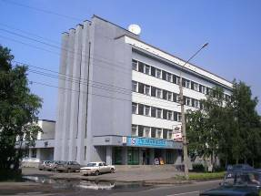



Архангельская межрегиональная организация
профессионального союза работников народного
образования и науки Российской Федерации
163000, г. Архангельск, пр. Ломоносова, 209
Благодарим за внимание!
Председатель
(8-8182)65-52-97
Заместитель
(8-8182)65-65-15
Бухгалтерия и
информационный
отдел
(88182)65-65-25
Факс: (88182)65-65-25
www.arhoblprof.ru
profobr@atknet.ru

